Slide 1
LE PASS CULTURE -18 ANS
UN NOUVEL OUTIL
AU SERVICE DU VOLET EAC
DU PROJET D’ETABLISSEMENT

Slide 2
Part individuelle pass Culture - 18 ans
Ouverture le 10/01

Slide 3
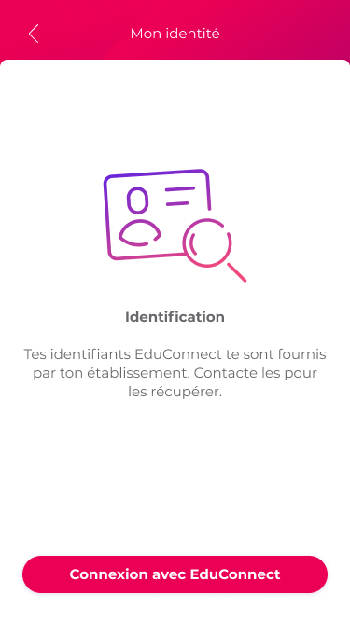
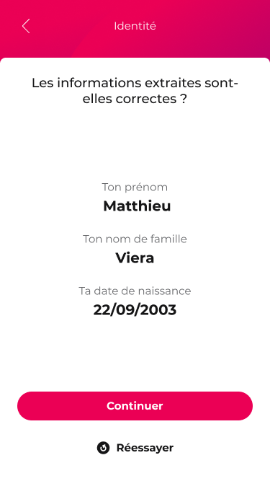
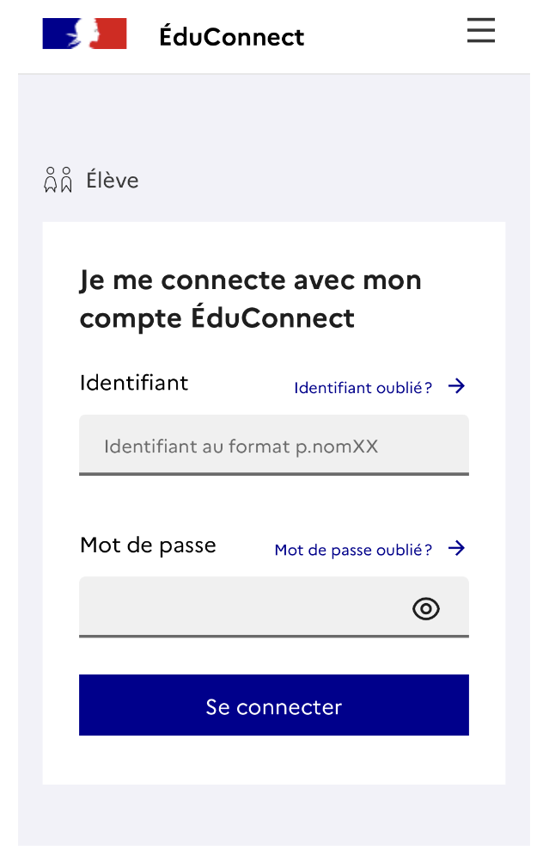
Éligibilité à l’octroi de crédit
Les élèves vont télécharger l’application sur leur téléphone portable ou utiliser le site web pass Culture.
Ils ouvrent un compte.
Ils renseignent leurs identifiants EDUCONNECT fournis par l’EPLE
pour débloquer leurs crédits.
(Pour les élèves sans educonnect la vérification se fait à partir de la carte d’identité ou tout autre document équivalent)
3
Notes:
ATTENTION : tous les EPLE ont accès à EDUCONNECT même s’ils ne l’ont jamais utilisé pour certains
Par contre environ 60% des établissements du privé sous contrat a installé EDUCONNECT, pour les élèves sans educonnect la vérification se fait à partir de la carte d’identité ou tout autre document équivalent.

Slide 4
La part individuelle
Quoi ?
Toutes les catégories éligibles aux 18 ans, en dehors des offres numériques payantes (streaming vidéo ou musical…) et des jeux vidéo
Combien ?
17 ans : 30€
16 ans : 30€
15 ans : 20€
Quand ?
17 ans : 10 janvier 2022
16 ans : 20 janvier 2022
15 ans : 31 janvier 2022
Comment diffuser?
Affichage matériel DGESCO
Via les PP
Via le CVL
Via ENT mail aux familles

Slide 5
La part Collective:
Ouverte depuis le 03/01/2022

Slide 6
La part collective
Pourquoi faire ?
La part collective du pass Culture est exclusivement dédiée au financement d’activités d’éducation artistique et culturelle effectuées en groupe et encadrées par des professeurs (cf. article 4-2 du décret)
Comment ?
En permettant, via ADAGE, de proposer aux rédacteurs de projet de réserver des offres collectives proposées par les acteurs culturels
Combien ? 4ème et 3ème : 25€ par élève (16,70 euros au 1er janvier*)
2nde : 30€ par élève (20 euros au 1er janvier*)
1ère et T^{ale} : 20€ par élève (13,30 euros au 1er janvier*)
Le crédit virtuel est attribué annuellement à l’EPLE sur la base des effectifs. Pas de transferts de fonds, les sommes sont attribuées virtuellement. Déjà visible dans Adage
Notes:
Les montants alloués aux élèves sont calculés au prorata de la durée du dispositif sur l’année scolaire. le pass est mis en place en janvier pour 6 mois de l’année scolaire 2021-22 : le coefficient de proportionnalité est 6/10.
25 * 6 / 10 = 15 euros.
rédacteurs de projet est un profil donné par le chef d’établissement aux professeurs ou personnels qui souhaitent déclarer des projets sur ADAGE (tutoriel vidéo en annexe)

Slide 7
Formation et information
Le chef d’établissement doit nommer au minimum un référent culture par collège et par lycée et l’indiquer dans ADAGE
Organiser et conduire de sessions d’information en établissement (présentiel recommandé si possible) à destination du corps professoral, de l’ensemble des personnels et des délégués (à la vie lycéenne et à la vie collégienne, des délégués de classe)
Le chef d’établissement dispense ces sessions à ses équipes en lien avec le référent culture.

Slide 8
Le chef d’établissement ou directeur d’établissement est responsable de la répartition de l’enveloppe allouée au titre de la part collective du « pass Culture » au sein de son établissement.
Il veille à favoriser l’égal accès de tous les élèves d’un même niveau scolaire aux activités artistiques et culturelles.
Il valide les offres culturelles proposées par les équipes pédagogiques figurant parmi les offres éligibles.

